Slide 1
Príjem a výdaj látok bunkou

Slide 2
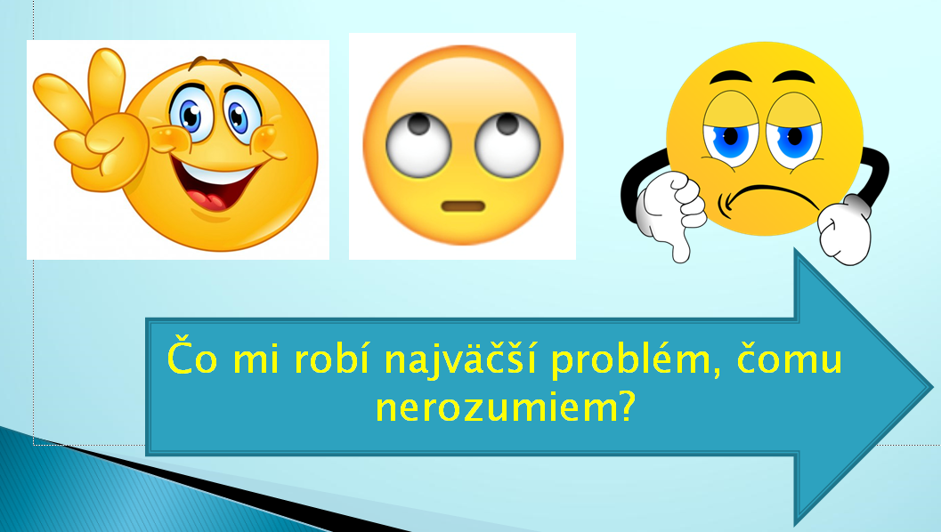
Ako na tom som teraz?

Slide 3
Typy prostredí:

Slide 4
TRANSPORT LÁTOK:

Slide 5
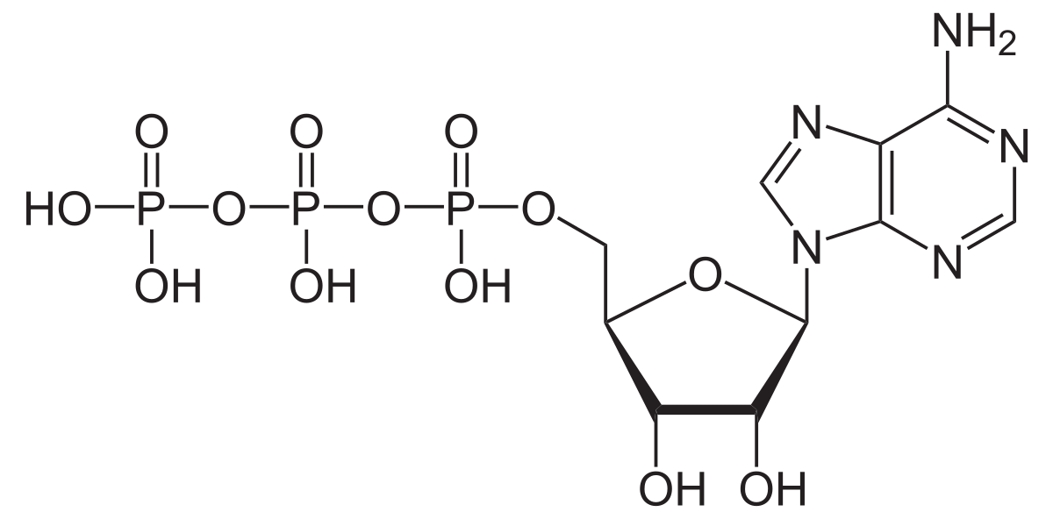
ATP = ADENOZíNTRIFOSFÁT

Slide 6
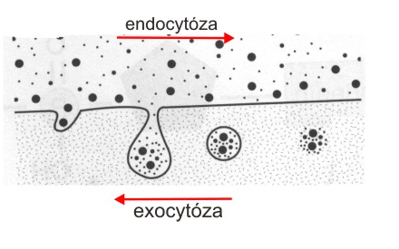

Slide 7
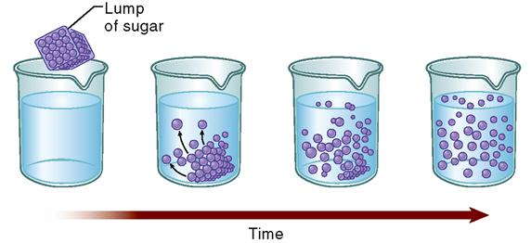

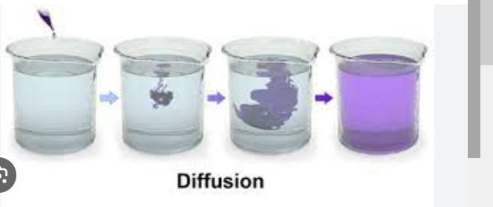
DOKEDY?

Slide 8
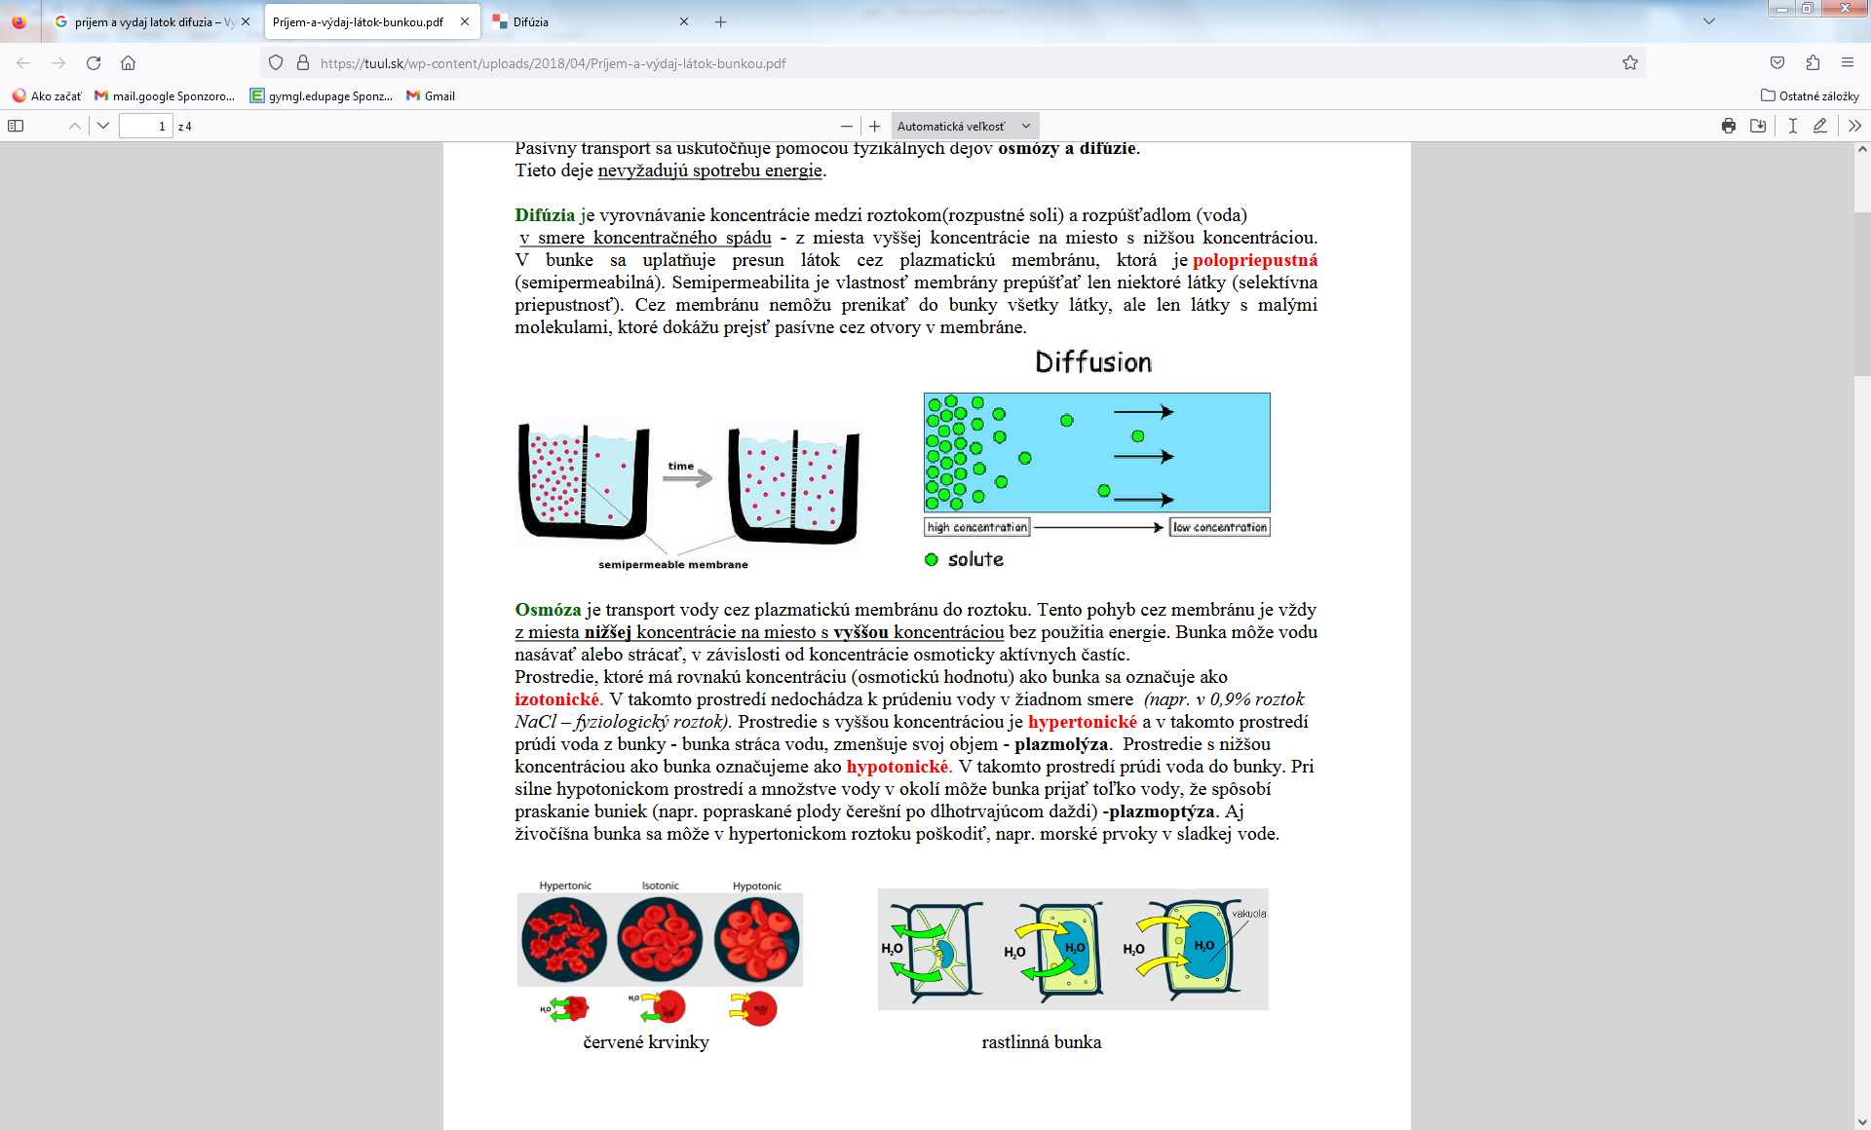

Slide 9
VYSOKÁ KONCENTRÁCIA
VYSOKÁ KONCENTRÁCIA

Slide 10
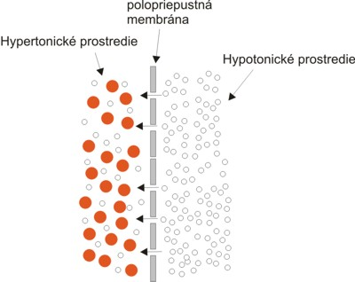
OSMÓZA

Slide 11
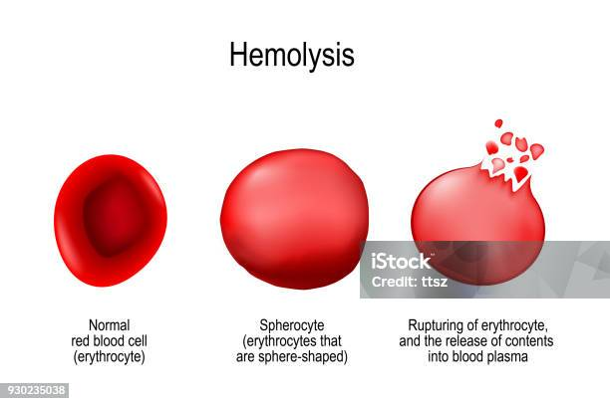

Slide 12
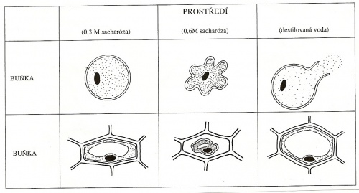

Slide 13
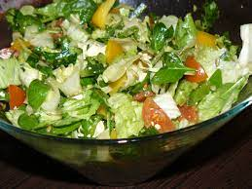
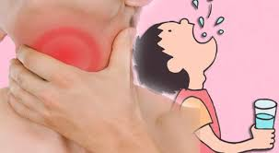
PRAKTICKÉ PRÍKLADY ZO ŽIVOTA

Slide 14
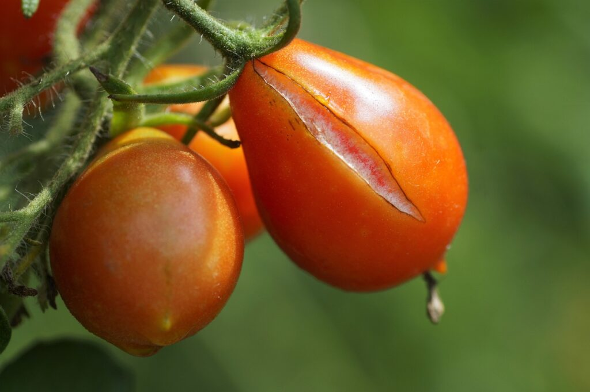
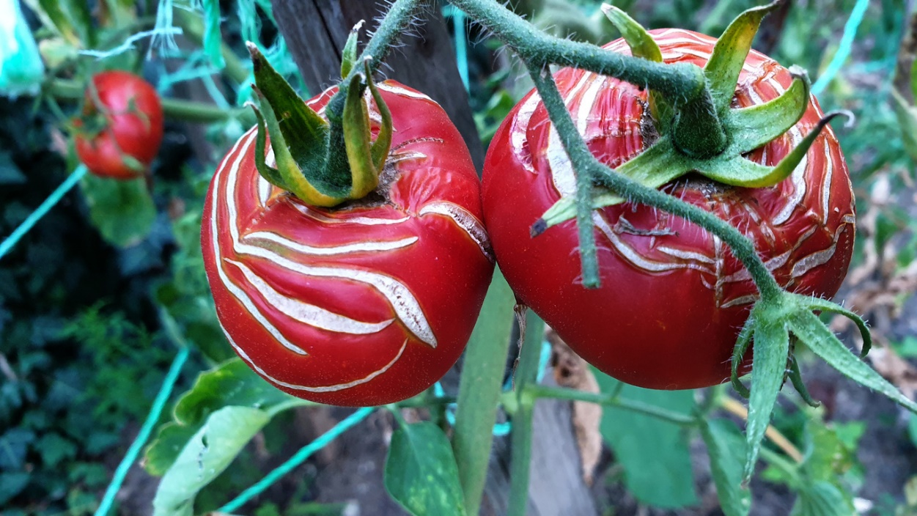

Slide 15
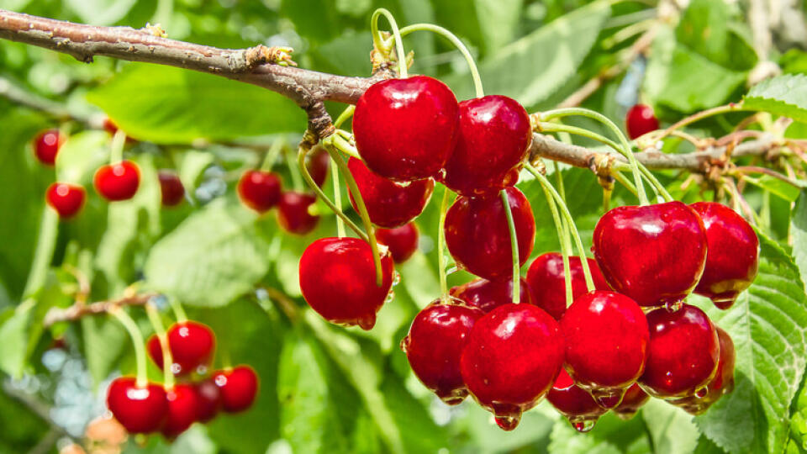

Slide 16
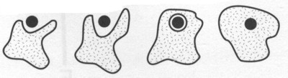
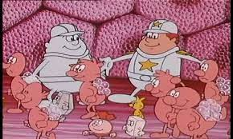
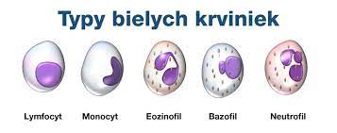

Slide 17
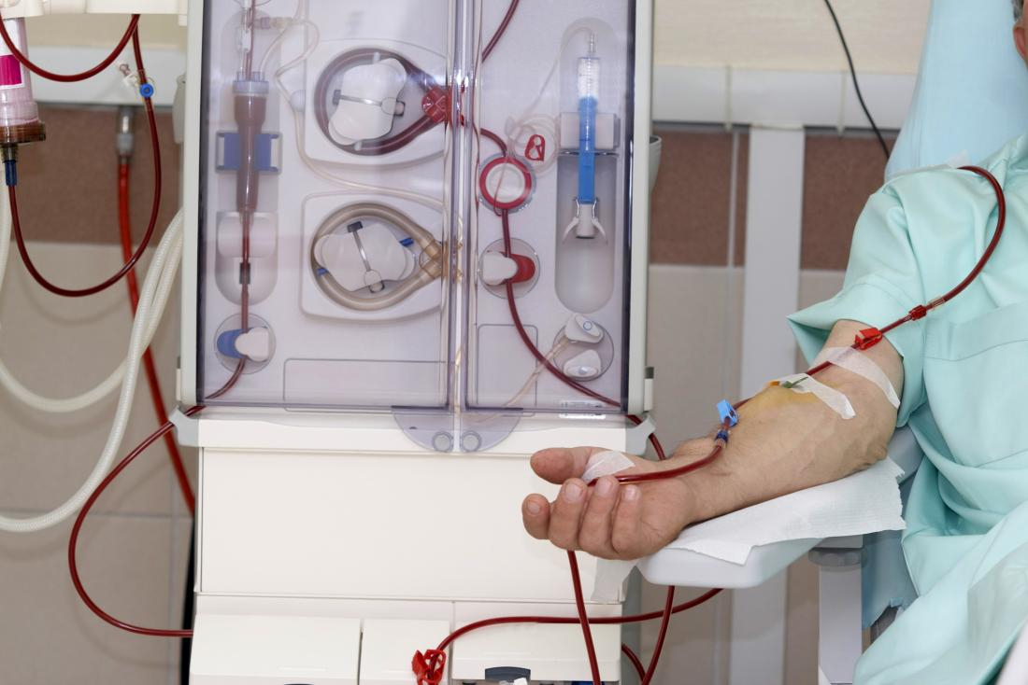

Slide 18
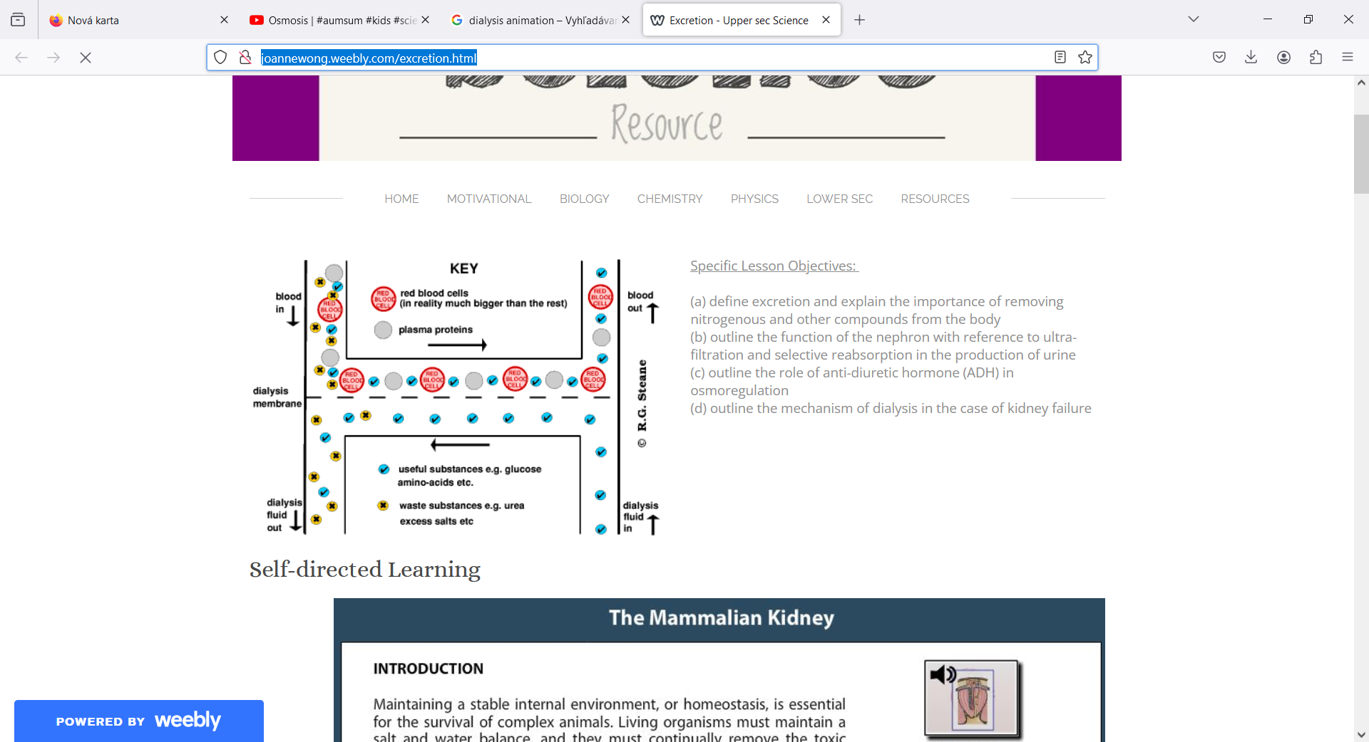
http://joannewong.weebly.com/excretion.html

Slide 19
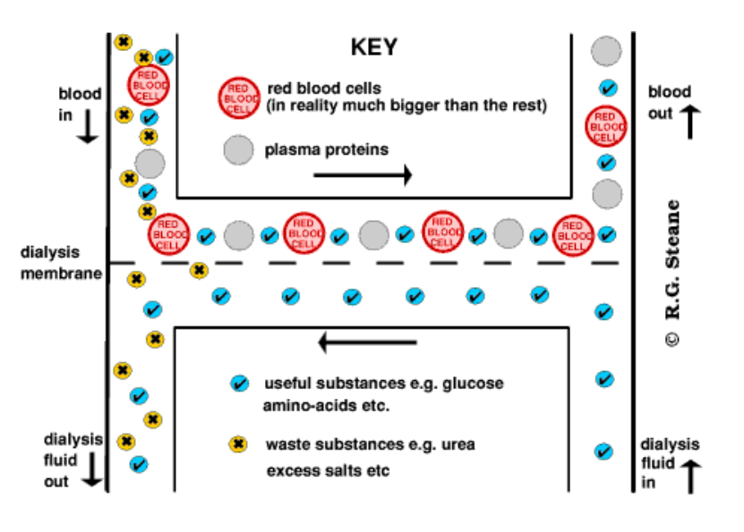

Slide 20


Spolu sme to zvládli ☺

Slide 21
Ako som na tom teraz?

Slide 22
SEBAHODNOTENIE
Lístok pri odchode:
3 veci, ktoré som sa naučil
2 nové ,,WAU“ informácie
1 otázka, ktorú stále mám

